Slide 1
05. 생산과 회계정보시스템
제 1 절. 생산관리
1. 생산 활동의 기능
2. 생산 관리의 혁신 기법
3. 중요 문서와 장부
제 2 절. 생산처리시스템
1. 생산 처리 시스템
2. 생산의 시스템 흐름도
3. 생산의 자료 흐름도
4. 생산의 데이터 모형

Slide 2
사례에서 배우자 5
Sabre. Inc.의 가상팀
세계에서 여행 관련 예약 서비스를 제공하는 선도기업중 하나
45개국에서 6,000명 이상의 직원을 보유하고 114개국 6만여 개 여행업체가 이 회사를 통해 고객들에게 여행 관련 예약을 제공
고객 지원을 개선하고 생산성을 향상시키며 시장 점유 및 수익성을 증대하기 위하여 가상팀을 활용하여 의사결정을 하고 있음.
회사의 여러분야의 담당자(판매, 기술, 교육, 회계, 고객 담당자)로 구성
팀원 간의 신뢰를 구축하는 것
포괄적인 교육과 컴퓨터 훈련 및 팀 형성 활동을 제공
인간 관계 능력을 보다 강조
가상팀의 성과를 측정하기 위하여 팀 수준과 개인 간의 메트릭스 시스템을 구현

Slide 3
2. 생산 관리의 혁신 기법(1/3)
1) TQM (total quality management)
기업구성원 전체가 고객만족 실현을 위해 품질경영과정에 적극적으로 참여하는 노력.
2) 6 시그마 (Six Sigma):
우수한 품질능력을 말하는데 100만개의 작업 활동 혹은 결함 발생 기회 당 3.4개의 결함만을 가지도록 한다는 것으로 품질을 거의 0에 가깝게 한다는 것을 말함.
품질개선을 통한 고객만족 추구 지향하는 것으로 DMAIC(Define-Measure -Analysis-Improve-Control)와 DMEDI(Define-Measure-Explore-Develop-Implement)을 통하여 기업 문화를 변화하려는 노력.
(2) 적시생산시스템(JIT)과 린(lean) 시스템
1) 적시생산시스템(Just-In-Tme)
무재고생산(stockless production)으로 철저한 낭비를 제거하고 생산리드타임(production lead time)을 극소화하는 생산시스템 방식.

Slide 4
2. 생산 관리의 혁신 기법(2/3)
2) 린 시스템
JIT와 TQM의 철학을 바탕으로 한 미국식의 “총체적인 낭비제거 시스템”을 말함.
(3) 프로세스 리엔지니어링과 벤치마킹
1) 프로세스 리엔지니어링(reengineering)
프로세스 성과의 혁신적인 개선을 위한 재설계 노력을 말하며 절차는 ① 목표 및 성과의 구체화, ② 개략적 프로세스 흐름도 작성, ③ 세부적 프로세스 흐름도 작성, ④ 에비연습(pilot study), ⑤ 실행으로 진행.
2) 벤치마킹(benchmarking)
강력한 경쟁기업이나 연관 산업의 선도기업 수준에 비추어 제품과 서비스 및 관리관행을 지속적으로 평가하는 과정을 말한다. 유형은 ① 내부적 벤치마킹 (internal benchmarking), ② 경쟁적 벤치마킹(competitive benchmarking), ③ 기능적 벤치마킹(functional benchmarking), ④ 본원적 프로세스 벤치마킹(generic process benchmarking) 등이 있음.

Slide 5
2. 생산 관리의 혁신 기법(3/3)
(4) 핵심역량과 아웃소싱
1) 핵심역량(core competence)
다른 기업들과의 차별화를 통해 경쟁력 우위를 유지할 수 있게 만들며, 기업의 결정적 성공요인으로 작용하게 만드는 힘.
2) 아웃소싱(outsourcing)
핵심역량부분이 아닌 기업의 운영활동을 외부로부터 조달하는 것을 말함.
(5) 전사적 자원관리(ERP : Enterprise Resource Planning)
제조부문 의사결정이 관련 공급사슬 및 기능부문에 미치는 영향을 고려하기 위해 개발된 것으로, 컴퓨터 소프트웨어를 사용하여 다양한 부문의 의사결정과정을 통합해주는 기능을 수행하고 기업 전 부문이 공유하는 단일 데이터베이스의 활용을 통해 한 기능영역에서 발생한 정보가 관련된 다른 기능영역에서도 실시간으로 사용가능하게 하는 것을 말함..
(6) 공급사슬관리(SCM)
공급업체-제조업체-유통업체-최종고객으로 이어지는 공급사슬 (supply chain)의 가치를 극대화하기 위한 통합적 노력을 말한다. 이는 효율적 소비자 반응(ECR : Efficient Consumer Response)으로 제조업체와 유통업체가 파트너십 관계를 가지고 공동 대응함으로써 소비자의 만족을 극대화하고 공급사슬 전체의 비용을 최소화 하려는 노력을 말함..

Slide 6
<그림 5-14> 생산 처리 시스템의 요약

Slide 7
<그림 5-15> 생산 처리 시스템의 개요(외주 포함)

Slide 8
<그림 5-16> 작업 관리시스템

Slide 9
<그림 5-17> 외주 관리 시스템

Slide 10
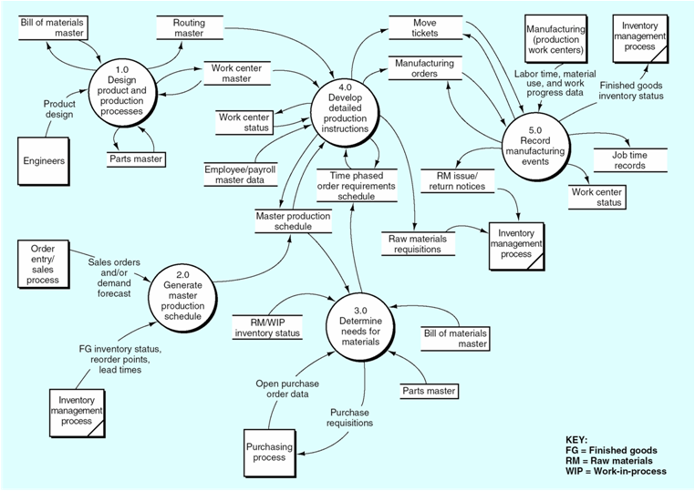
<그림 5-21> 생산 업무 DFD(수준 0)

Slide 11
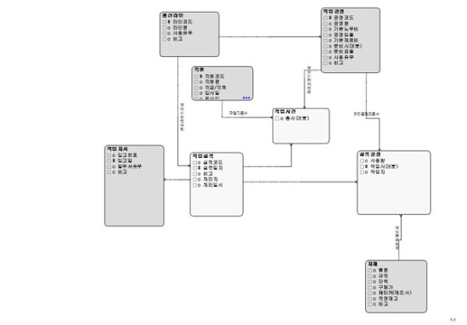
<그림 5-22> 작업 관리 ERD

Slide 12
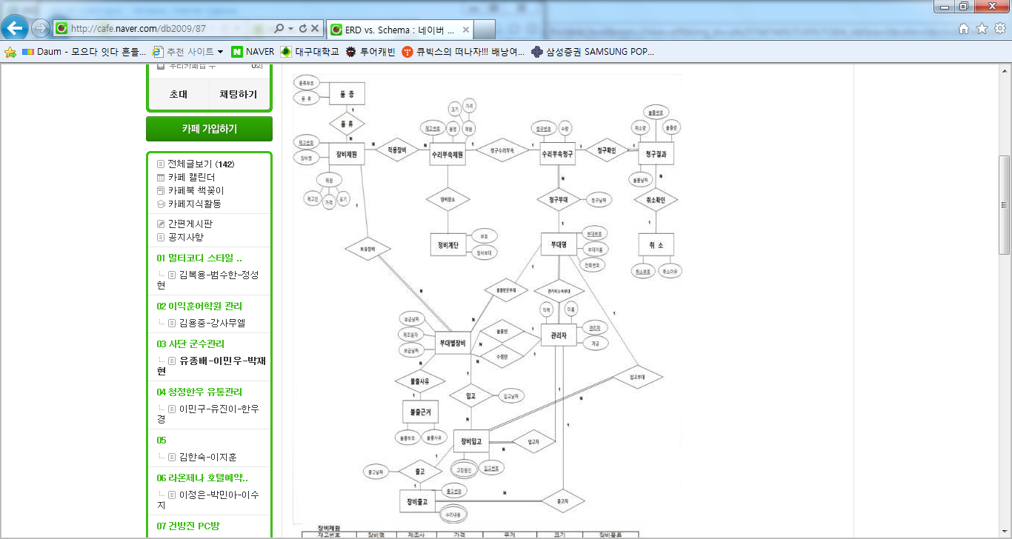
<그림 5-23> 생산 ERD

Slide 13
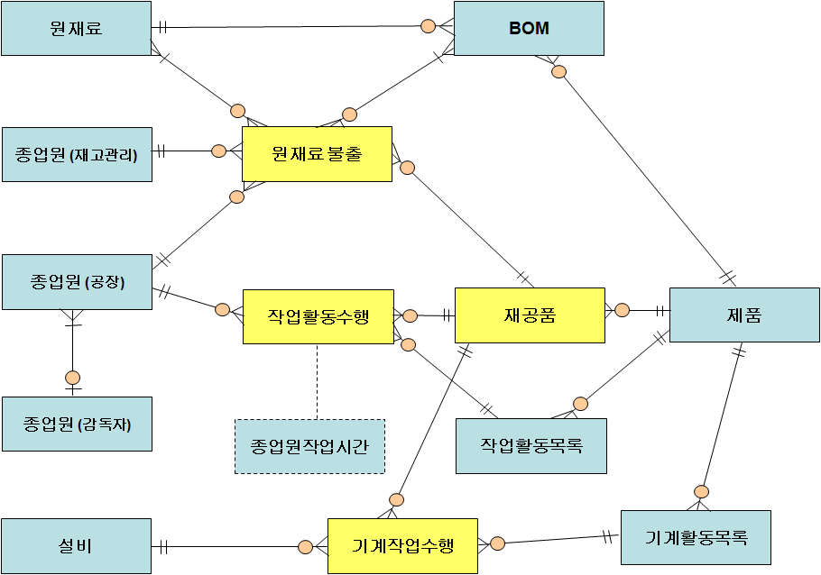
<그림 5-24> 생산 REA 모형

Slide 14
질의 및 응답
질의
응답

